Slide 1
Рефлексия как этап современного урока в условиях ФГОС
Подготовила Лунева Т.Н.

Slide 2
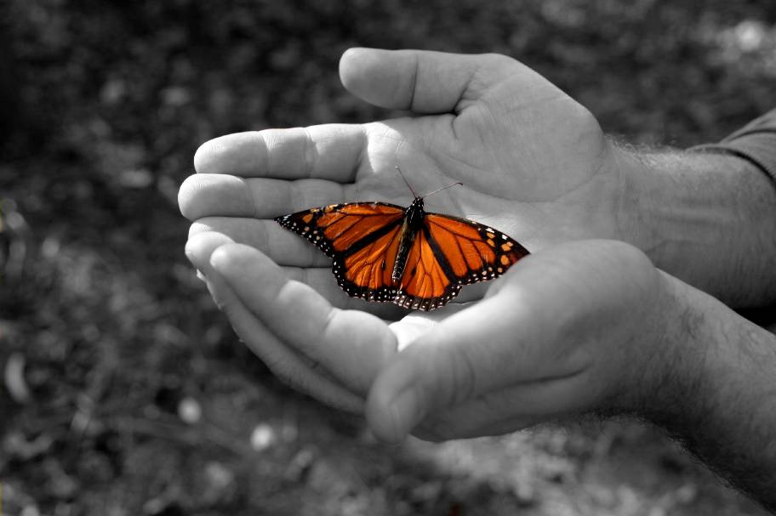

Slide 3
Что такое рефлексия?
Рефлексия - размышление человека, направленное на анализ самого себя (самоанализ) – собственных состояний, своих поступков и прошедших событий.
Словарь иностранных слов определяет рефлексию как размышление о своём внутреннем состоянии, самопознание.
Reflexio – обращение назад.
Толковый словарь русского языка трактует рефлексию как самоанализ.
В современной педагогике под рефлексией понимают самоанализ деятельности и её результатов.

Slide 4
Виды учебной рефлексии:
Физическая (успел – не успел)
Сенсорная (самочувствие: комфортно – дискомфортно)
Интеллектуальная (что понял, что осознал – что не понял, какие затруднения испытывал)
Духовная (стал лучше – хуже, созидал или разрушал себя, других)

Slide 5
Рефлексия бывает:
Индивидуальная – формирование реальной самооценки.
Групповая – акцентирование ценности деятельности каждого члена группы для достижения результата.

Slide 6
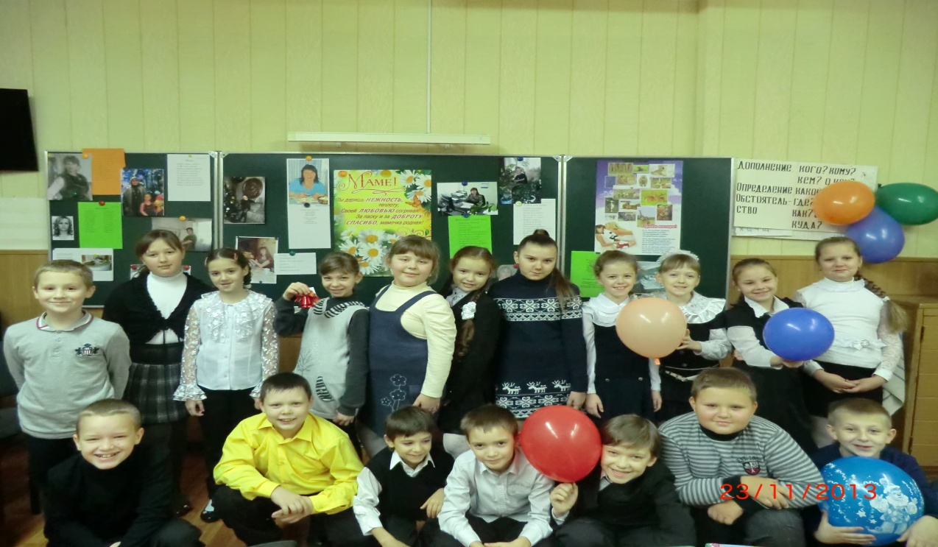
В психологии различают несколько видов рефлексии:
Коммуникативная – объектом являются представления о внутреннем мире другого человека и причинах его поступков.

Slide 7
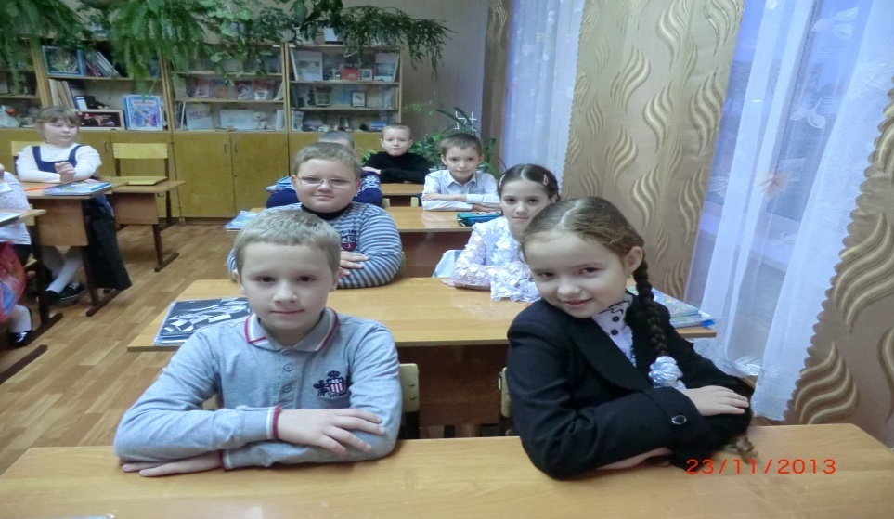
Личностная – объектом познания является сама личность, ее свойства и качества, система отношений к другим.
Интеллектуальная – проявляется в ходе решения различного рода задач, в способности анализировать различные способы решения, находить более рациональные.

Slide 8
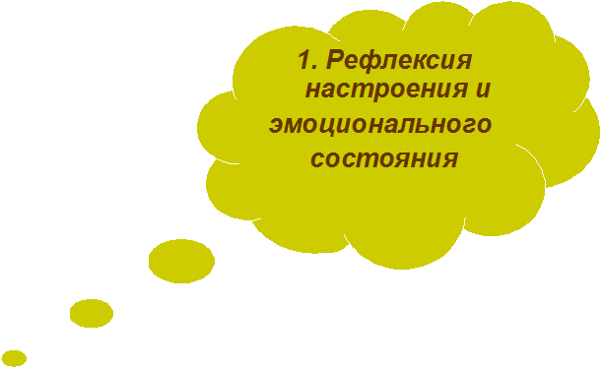
Классификация приемов рефлексии:

Slide 9
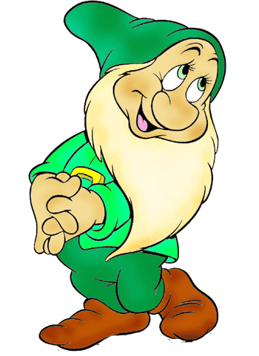
Рефлексия настроения и эмоционального состояния

Slide 10
Рефлексия деятельности

Slide 11
Рефлексия содержания учебного материала
Сегодня я узнал
Было интересно
Было трудно
Я выполнял задания
Я понял, что
Теперь я могу
Я научился
У меня получилось
Мне захотелось

Slide 12
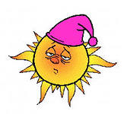
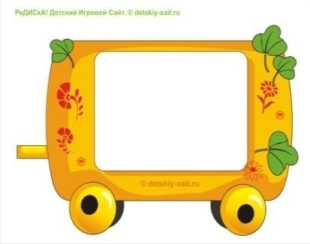
Изучение нового материала
Словарная
работа
Работа в парах
Лексическая
работа

Slide 13
Таблица-фиксация знания и незнания
Понятие | знал | узнал | Хочу узнать
Имя существи-тельное | Часть речи Вопросы кто? Что? Бывает женского, мужского, среднего рода. Изменяется по числам | Бывает 1, 2 и 3 склоне-ния | Как ёще изменяет-ся?

Slide 14
Плюс - минус
Плюс | Минус | Интересно

Slide 15
Анкета
На уроке я работал ( активно, пассивно)
Своей работой на уроке я (доволен, не доволен)
Мое настроение (стало лучше, хуже)
Материал был (интересен, скучен, полезен, бесполезен)
Урок мне показался (коротким, длинным)
За урок я (устал, не устал)

Slide 16
Спасибо за внимание

